Slide 1

AJAX1 Introductie
Maart 2019

Slide 2
AJAX = Asynchronous JavaScript And XML.
Update een web pagina zonder herladen
Request data van een server - nadat de web pagina is geladen
Receive data van een server - nadat de web pagina is geladen
Stuur data naar een server - in de achtergrond

Slide 3
Wat is Ajax?
AJAX = Asynchronous JavaScript And XML.
AJAX is geen programmeertaal.
AJAX is een combinatie van technologieën:
Browser: XMLHttpRequest object (to request data from a web server)
JavaScript and HTML DOM (to display or use the data)

Slide 4
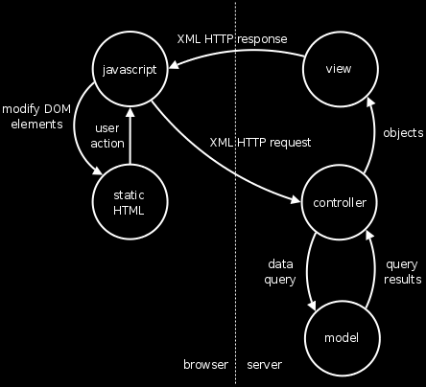
State diagram AJAX

Slide 5
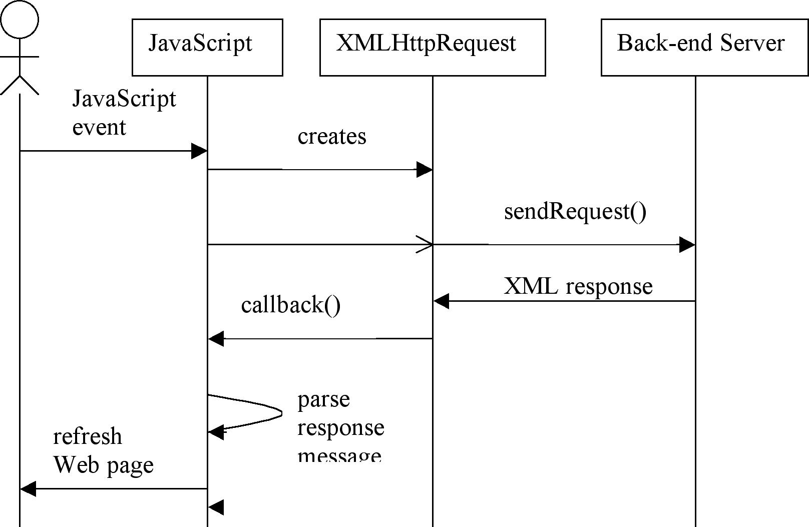
UML state diagram AJAX

Slide 6
Ajax debuggen volgorde
6
7
Xmlhttp request status?
Komt Xmlhttp request goed binnen bij controller?
Is de data query correct?
Is het query resultaat correct?
1
5
2
3
4

Slide 7
Ajax debuggen volgorde
6
7
Wordt de data juist geformat? (TXT, JSON, XML, …)
Komt xmlhttp response goed aan op de client?
Wordt de response goed vertaald naar de DOM elementen?
1
5
2
3
4

Slide 8



Ajax ontwikkelen / debuggen
Ajax scripts testen via lokale webserver (local host)
Javascript: console.log()
PHP
echo()
print_r()
var_dump()

Slide 9
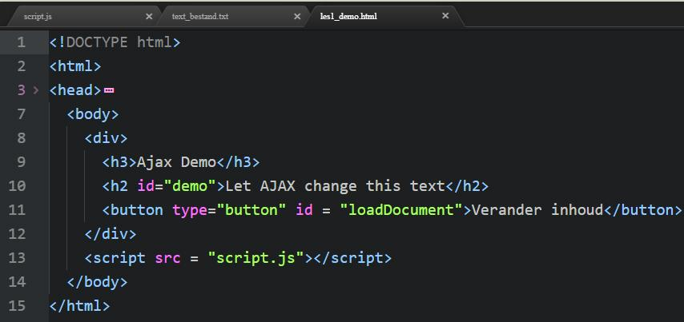
Demo 1 HTML

Slide 10
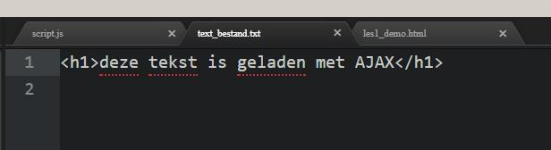
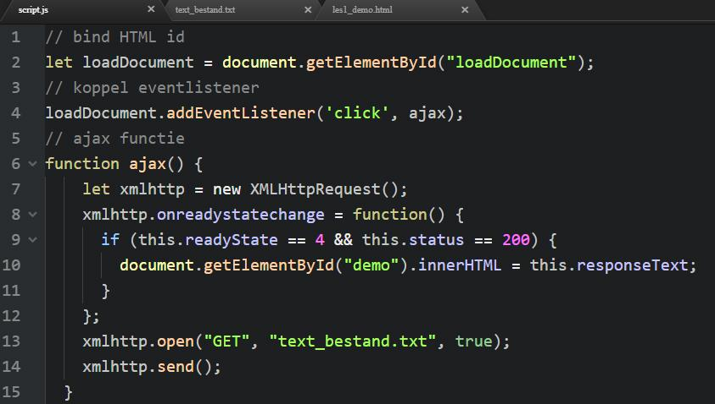
Demo 1 JS
Maak demo 1 (html + js + txt) werkend. Testen met local host

Slide 11
Demo 1 tekst bestand
Nu doen: Maak demo 1 (html + js + txt) werkend. Testen met local host

Slide 12
Nu doen: Maak demo 1 (html + js + txt) werkend. Testen met local host

Slide 13
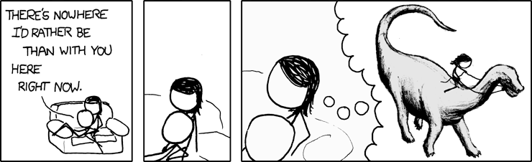

Slide 14
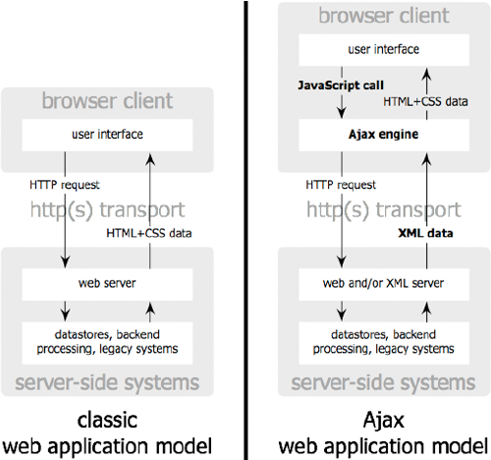
Demo 2,
Klassiek (synchroon)
versus
Ajax (asynchroon)

Slide 15
Klassiek (synchroon)
HTML form
PHP script
request
‘Nieuwe’ HTML pagina
response

Slide 16
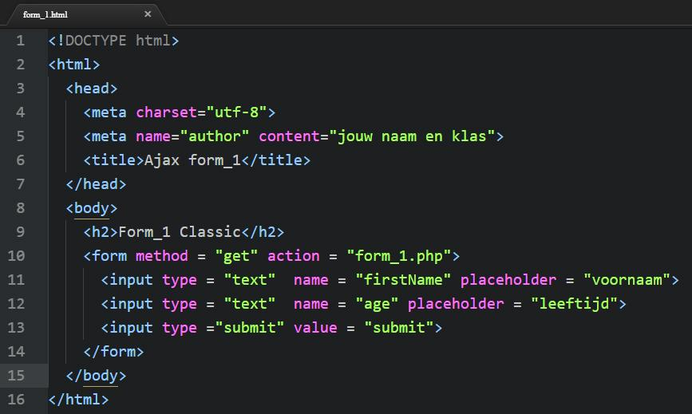
Klassiek html form
De ‘name’ tag wordt verwerkt in de HTTP header en wordt via GET of POST doorgegeven aan de de server, PHP.

Slide 17
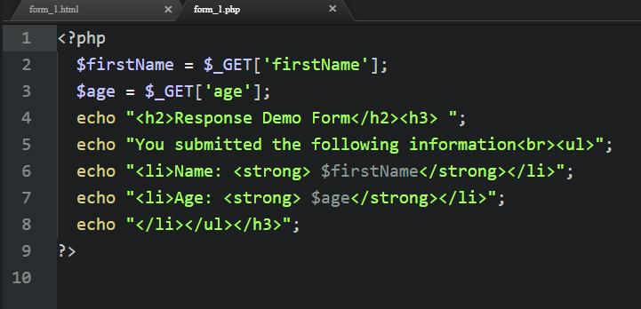
PHP script, geschikt voor klassiek en AJAX
De ‘name’ tag wordt verwerkt in de HTTP header en wordt via GET of POST doorgegeven aan de de server, PHP.

Slide 18
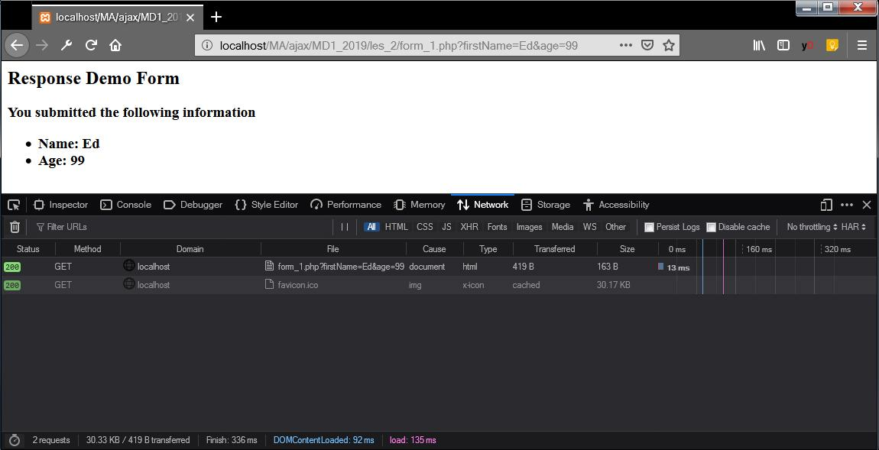
Via browser PHP script testen (kan alleen met GET)
Type dit in de adresbalk van de browser
(localhost)...form_1.php?firstName=Ed&age=99

Slide 19
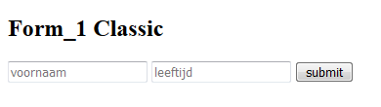
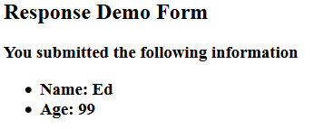


Nu doen:
Maak klassiek formulier (html + php) werkend. Testen met local host
Probeer ook het PHP script te testen zonder HTML formulier
Cadeau code https://drive.google.com/open?id=1xLc3z1l-BE1MuG6heReJuDdVXPH0DnMl

Slide 20


Slide 21
Ajax (asynchroon)
HTML form
request
PHP script
response
‘Nieuwe’ HTML pagina

Slide 22
Ajax (asynchroon)
HTML form
PHP script
request
response

Slide 23
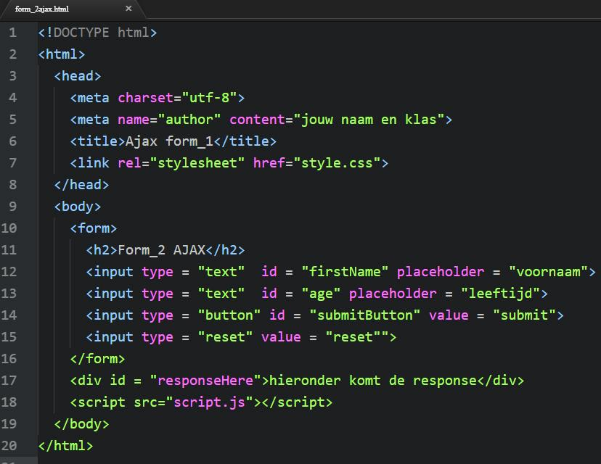
AJAX formulier

Slide 24
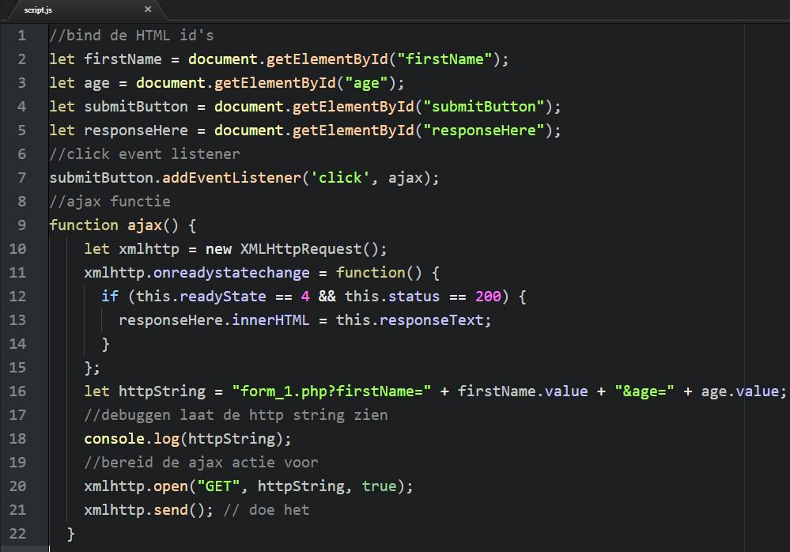
AJAX JS
Dit werkt met het PHP script dat jij al hebt; form_1.php
De response van de server
HTTP header

Slide 25
Opdracht AJAX 1 Basis
Maak het AJAX formulier uit de presentatie werkend (HTML, JS en PHP)
Voeg in de HTML en JS toe achternaam en leeftijd.
Benodigde PHP serverside script zie bladzijde 28.
Lever een CSS
Op de gevraagde plaatsen jouw naam en klas vermelden
Inleveren:
Link naar werkende code Ma-cloud
Link naar code bij Github

Slide 26
Opdracht AJAX 1 Basis
Berekening cijfer:
Basis functionaliteit, max cijfer 7
HTML, CSS, JS errors en naam/klas niet ingevuld -1
Te laat, max cijfer 5
Na sluitingstijd, max cijfer 4
Levertijd: 27 feb 2019 (= 1 week na nu)

Slide 27
Opdracht AJAX 1 Challenge
De systeem tijd van de server wordt weergegeven in de response

Slide 28
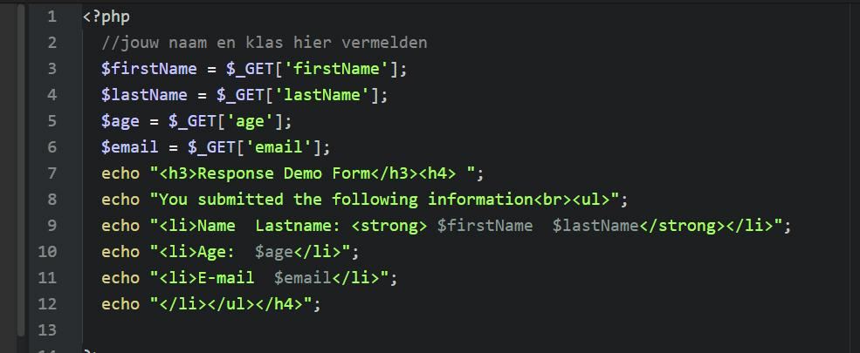
Opdracht AJAX 1 Basis, PHP script

